Slide 1
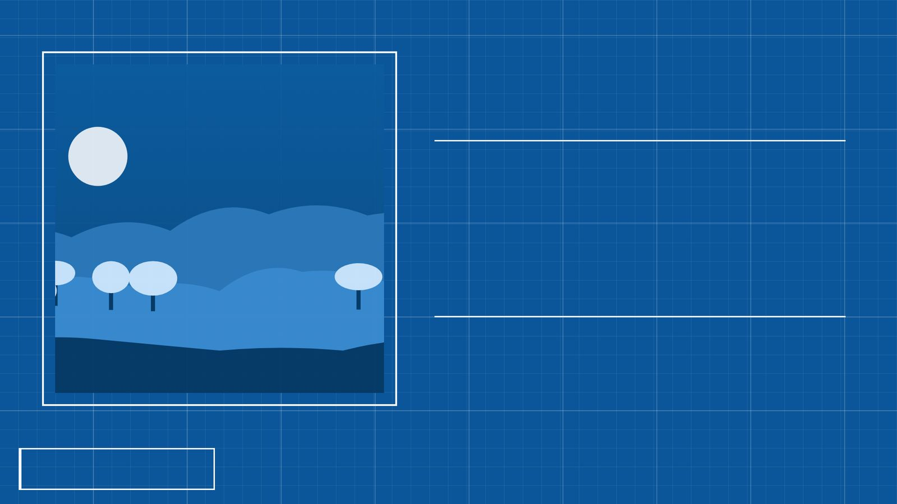
בראשית כ״א
לידת יצחק וגירוש הגר
שאלון 1261 · בראשית

Slide 2

פתיחה
מטרות השיעור
נכיר את הסיפור «לידת יצחק וגירוש הגר» (בראשית כ״א) ואת הדמויות בו
1
נבחן כיצד הסיפור מבטא את התמה «בראשית»
2
נקרא פסוקי מפתח ונעמיק בפירוש רש"י ורמב"ן
3
נתרגל שאלה בסגנון הבגרות ונבדוק את התשובות
4
2

Slide 3

רקע
הדמויות בסיפור
שרה
אברהם
הצחוק של שרה ושל אברהם בפרקים י״ז וי״ח הביע ספקנות וייאוש.
אברהם כורת ברית עם אבימלך בבאר שבע, וקורא שם בשם ה׳ אל עולם.
הגר
יצחק
הגר ובנה במדבר באר שבע, המים אוזלים והגר משליכה את הילד תחת שיח ויושבת מנגד: ״אל אראה במות…
יצחק נולד לאברהם בן מאה, ואברהם מל אותו בן שמונה ימים.
3

Slide 4
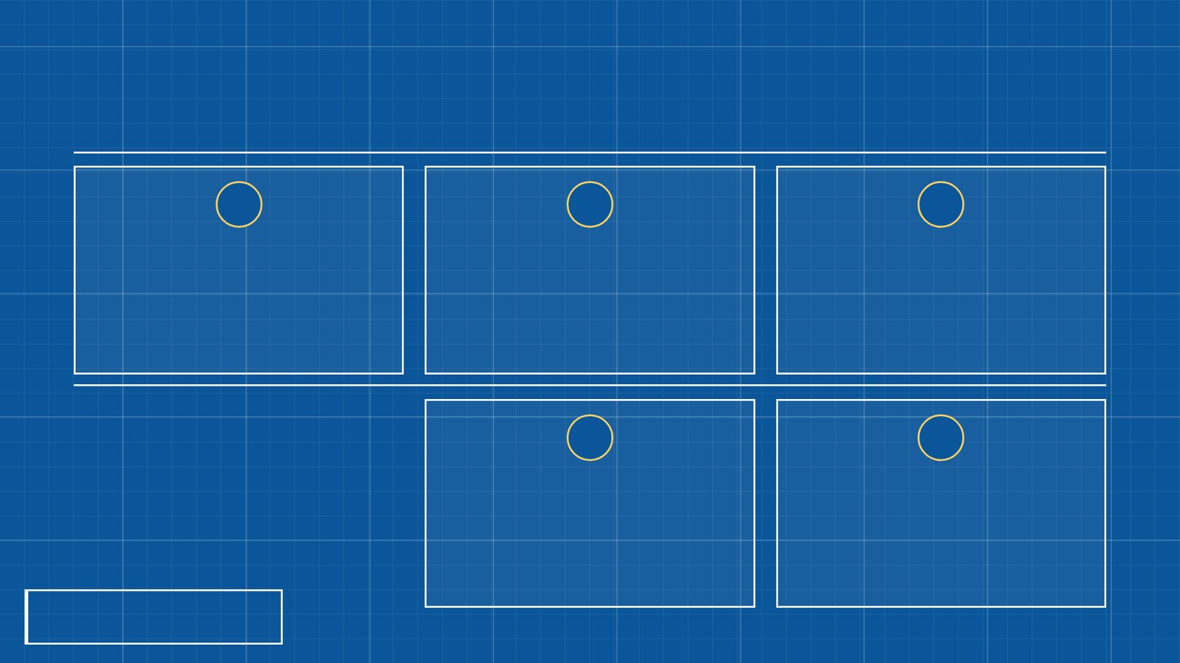
רקע
רצף האירועים
3
2
1
ביום הגמל של יצחק שרה רואה את ישמעאל מצחק, ומבקשת לגרש את הגר ובנה.
שרה אומרת ״צחק עשה לי אלוהים כל השומע יצחק לי״.
״וה׳ פקד את שרה כאשר אמר״.
5
4
אברהם כורת ברית עם אבימלך בבאר שבע, וקורא שם בשם ה׳ אל עולם.
הגר וישמעאל במדבר.
4

Slide 5
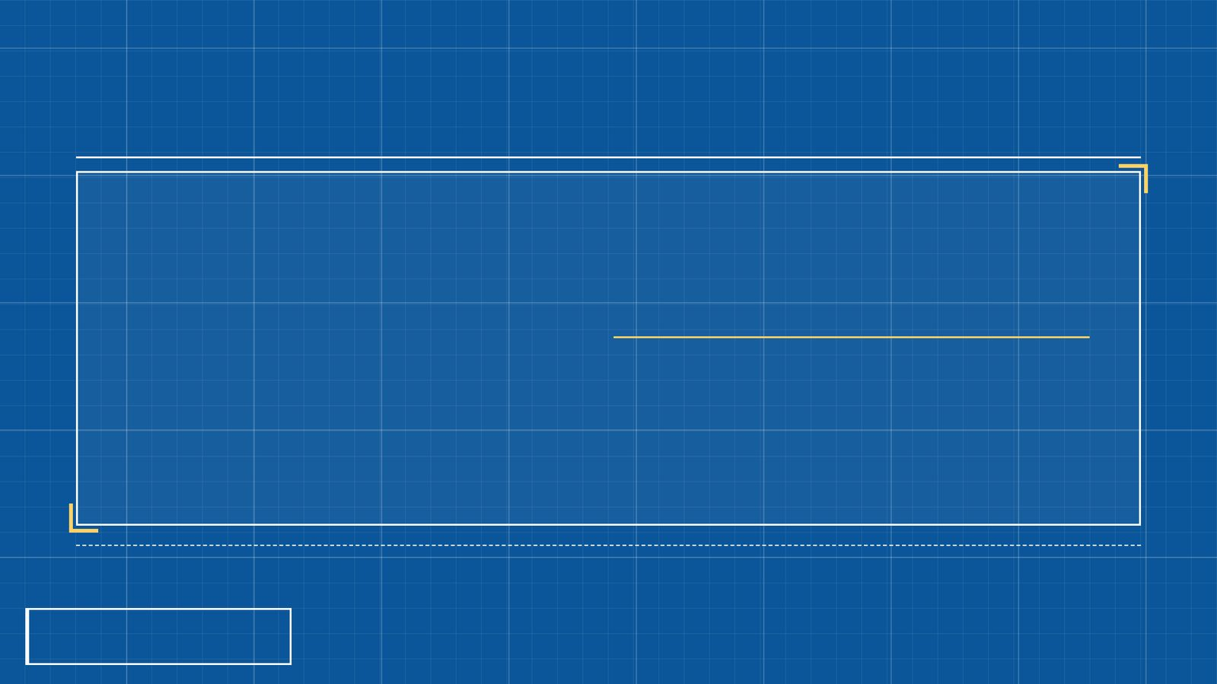
קוראים בפסוקים · 1/4
בראשית כ"א, ב'
וַתַּהַר וַתֵּלֶד שָׂרָה לְאַבְרָהָם בֵּן לִזְקֻנָיו לַמּוֹעֵד אֲשֶׁר־דִּבֶּר אֹתוֹ אֱלֹהִים
״וה׳ פקד את שרה כאשר אמר״ - ההבטחה מתממשת.
5

Slide 6
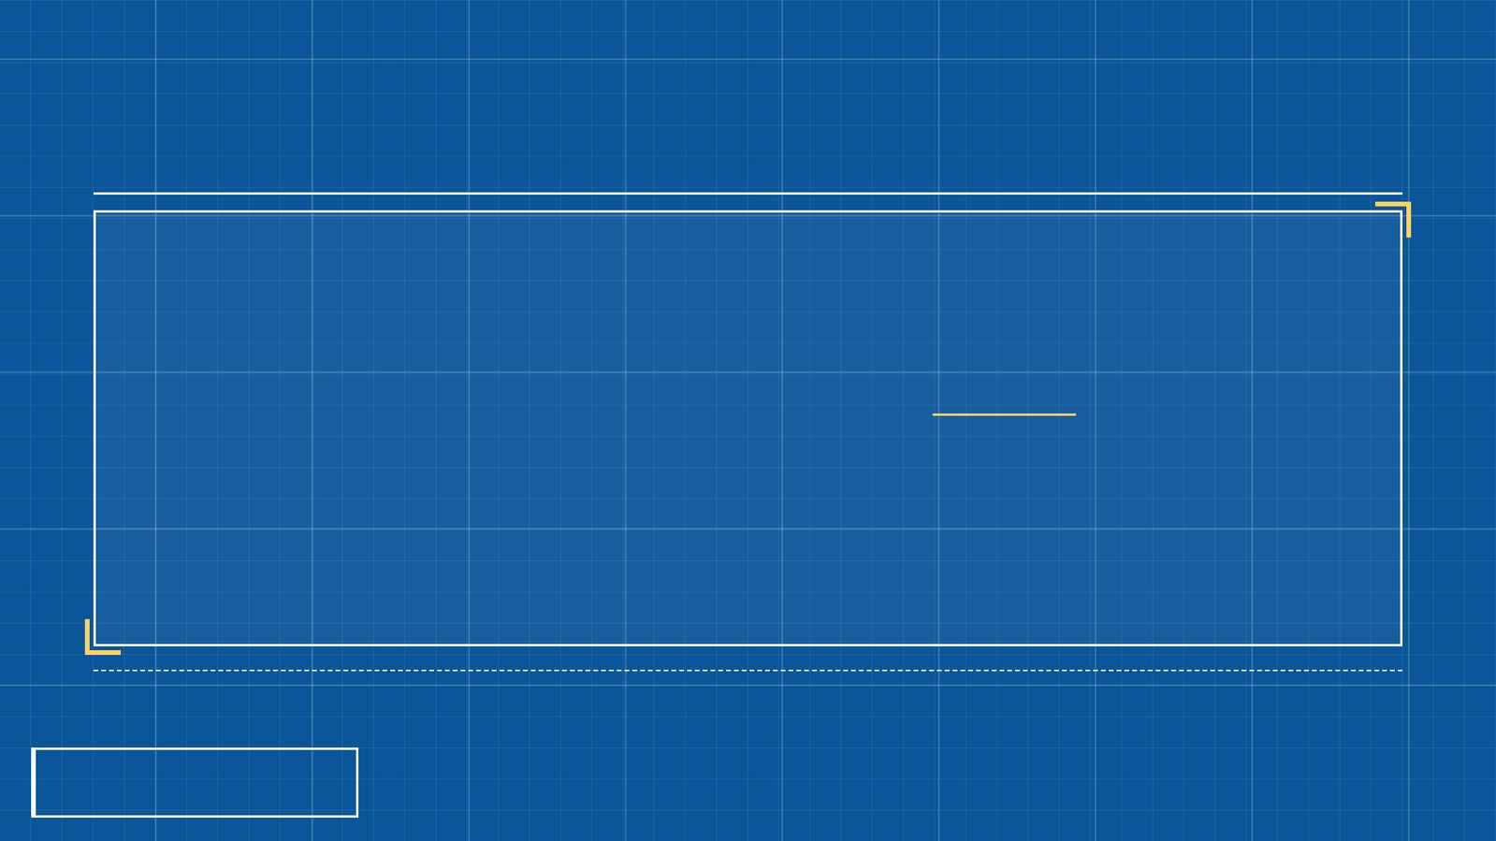
קוראים בפסוקים · 2/4
בראשית כ"א, ט'
וַתֵּרֶא שָׂרָה אֶת־בֶּן־הָגָר הַמִּצְרִית אֲשֶׁר־יָלְדָה לְאַבְרָהָם מְצַחֵק
ביום גמילת יצחק שרה רואה את ישמעאל ״מצחק״ ודורשת לגרש את הגר ובנה: ״לא יירש בן האמה הזאת עם בני עם יצחק״.
6

Slide 7
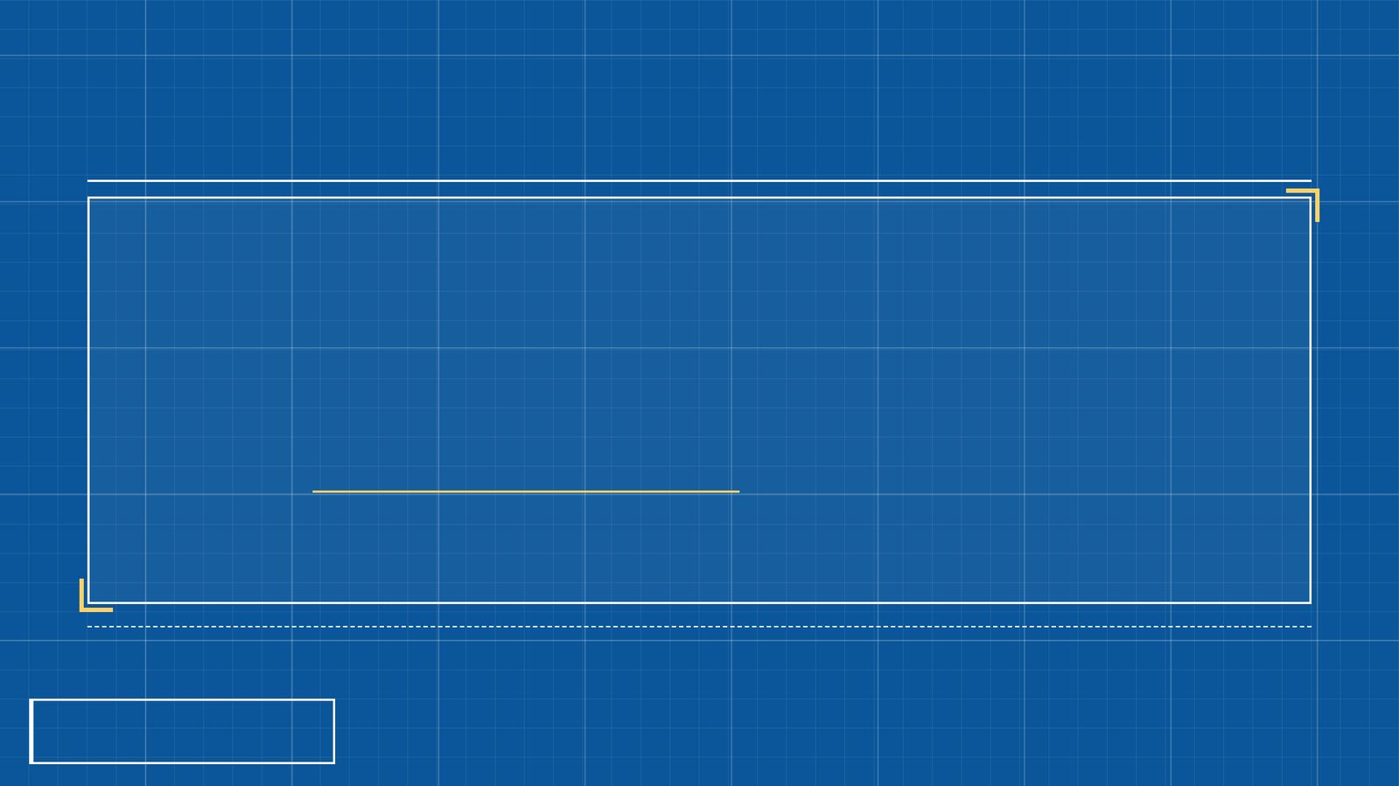
קוראים בפסוקים · 3/4
בראשית כ"א, כ"ב
וַיְהִי בָּעֵת הַהִוא וַיֹּאמֶר אֲבִימֶלֶךְ וּפִיכֹל שַׂר־צְבָאוֹ אֶל־אַבְרָהָם לֵאמֹר אֱלֹהִים עִמְּךָ בְּכֹל אֲשֶׁר־אַתָּה עֹשֶׂה
אבימלך ופיכול שר צבאו אומרים לאברהם ״אלוהים עמך בכל אשר אתה עושה״ ודורשים שבועה שלא ישקר להם.
7

Slide 8
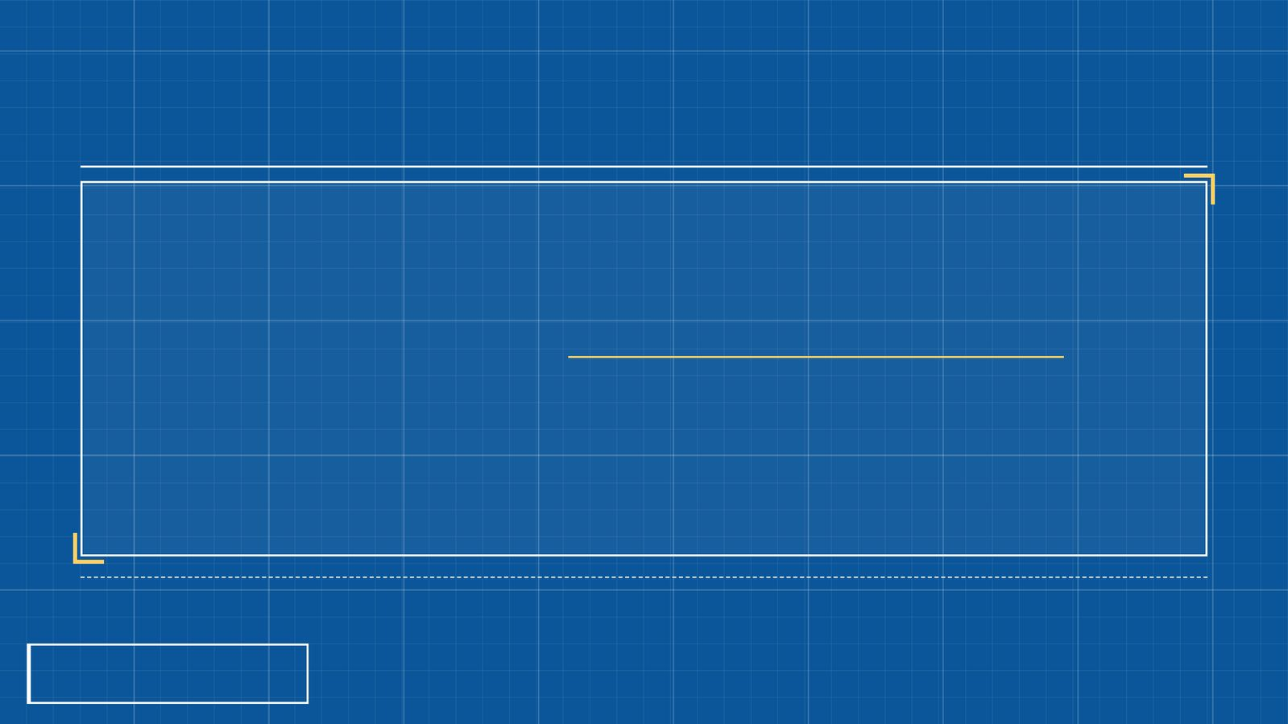
קוראים בפסוקים · 4/4
בראשית כ"א, א'
וַה' פָּקַד אֶת־שָׂרָה כַּאֲשֶׁר אָמָר וַיַּעַשׂ ה' לְשָׂרָה כַּאֲשֶׁר דִּבֵּר
״וה׳ פקד את שרה כאשר אמר״ - ההבטחה מתממשת.
8

Slide 9

מילים ומושגים
ביאורי מילים
מספר טיפולוגי
מילה מנחה
לזקניו
מספרים מסוימים חוזרים במקרא הרבה יותר ממספרים אחרים.
מילה/שורש החוזר/ת על עצמו/ ה במספר פסוקים או פרקים במספר חריג של פעמי או במספר סימלי של פעמי בקטע, או…
היה זיו איקונין שלו דומה לו.
קורבנות
ברית
מתנה מן החי או מן הצומח שמביא אדם למקדש לכבוד האל.
הסכם בין שני צדדים שווים במעמדם או שאינם שווים, המתחייבים זה לזה או שרק צד אחד מתחייב.
9

Slide 10
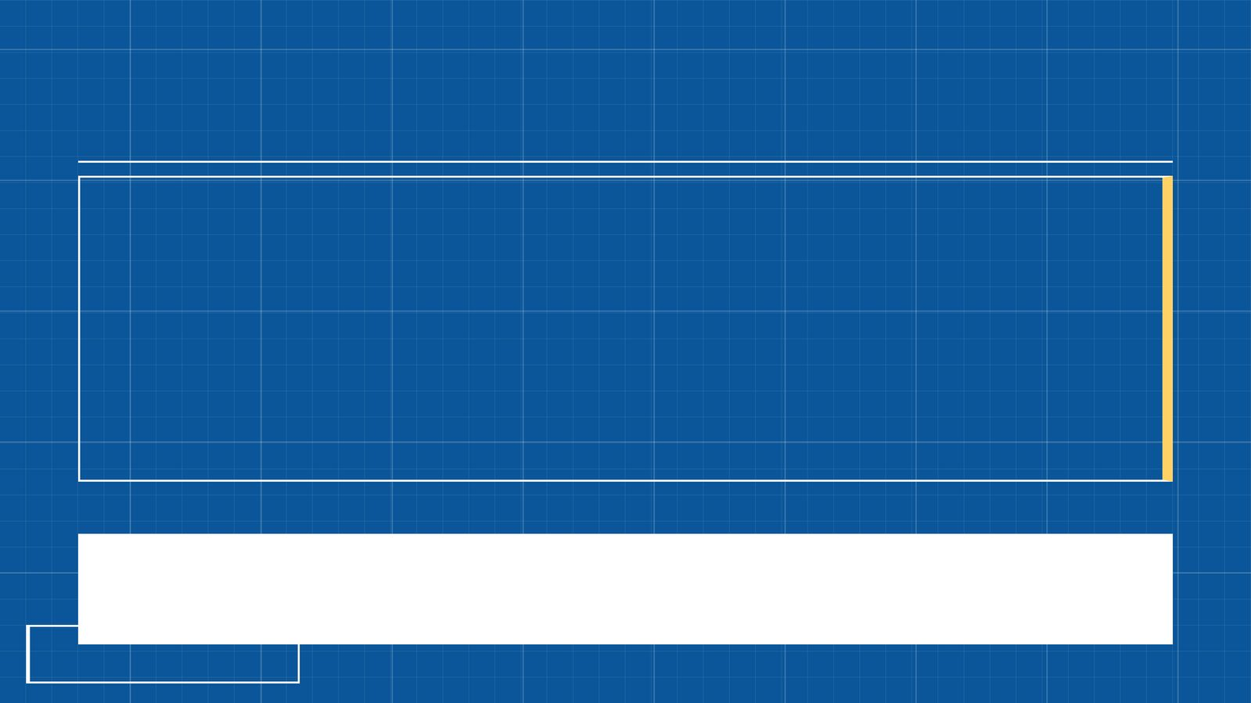
פרשנים
רש"י
רש"י על בראשית כ"א, ב'
למועד אשר דבר אתו. דִּי מַלִּיל יָתֵהּ, אֶת הַמּוֹעֵד דִּבֵּר וְקָבַע כְּשֶׁאָמַר לוֹ לַמּוֹעֵד אָשׁוּב אֵלֶיךָ (שם י"ח), שָׂרַט לוֹ שְׂרִיטָה בַּכֹּתֶל, אָמַר לוֹ כְּשֶׁתַּגִּיעַ חַמָּה לִשְׂרִיטָה זוֹ בַּשָּׁנָה הָאַחֶרֶת, תֵּלֵד:
מה מסביר רש"י על «למועד אשר דבר אתו»? הסבירו בלשונכם.
10

Slide 11
פרשנים
רמב"ן
רמב"ן על בראשית כ"א, ט'
מְצַחֵק לְשׁוֹן עֲבוֹדָה זָרָה, לְשׁוֹן רְצִיחָה, לְשׁוֹן גִּלּוּי עֲרָיוֹת. מֵרִיב עִם יִצְחָק עַל הַיְּרֻשָּׁה וְאוֹמֵר אֲנִי בְּכוֹר וְיוֹרֵשׁ פִּי שְׁנַיִם, וְיוֹצְאִין לַשָּׂדֶה וְנוֹטֵל קַשְׁתּוֹ וְיוֹרֶה בוֹ חִצִּים, כְּמָה דְּתֵימַר "כְּמִתְלַהְלֵהַּ הַיֹּרֶה זִקִּים ...
מה מוסיף פירושו של רמב"ן להבנת הפסוק? בססו את תשובתכם על הציטוט.
11

Slide 12
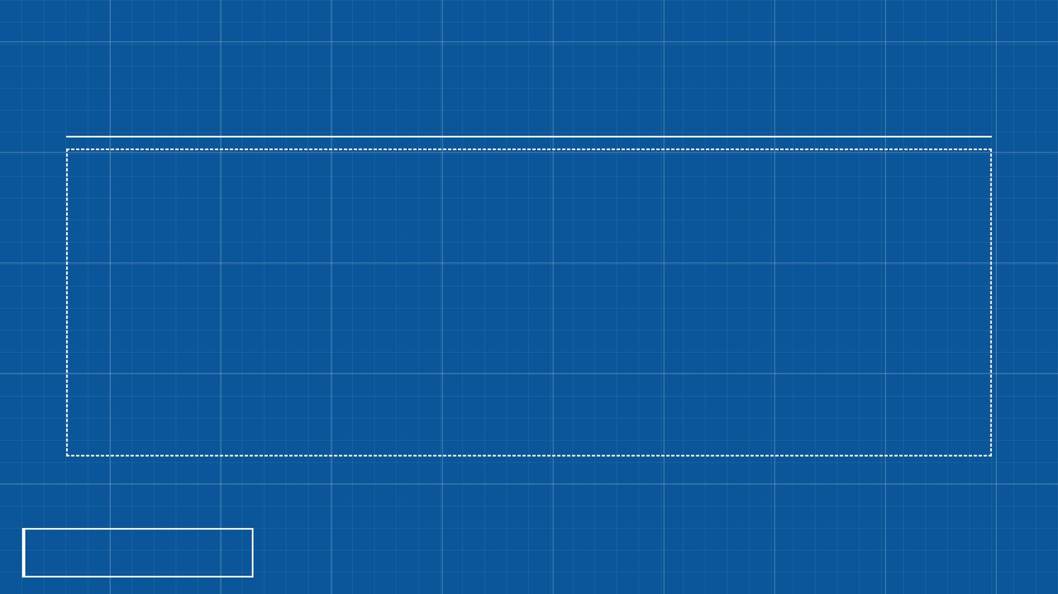
שאלות הבנה ופרשנות · 1/3
שאלה 1
קראו פסוקים א׳–ח׳ («לידת יצחק»). מה מתואר בקטע? הביאו ראיה מן הכתוב.
8 נקודות
12

Slide 13
שאלות הבנה ופרשנות · 2/3
שאלה 2
קראו פסוקים ט׳–כ״א («גירוש הגר וישמעאל»). מה מתואר בקטע? הביאו ראיה מן הכתוב.
8 נקודות
13

Slide 14
שאלות הבנה ופרשנות · 3/3
שאלה 3
קראו פסוקים כ״ב–ל״ד («ברית אבימלך»). מה מתואר בקטע? הביאו ראיה מן הכתוב.
8 נקודות
14

Slide 15

דיון בכיתה
מה דעתכם?
לדעתך, האם הביקורת מוצדקת?
15

Slide 16
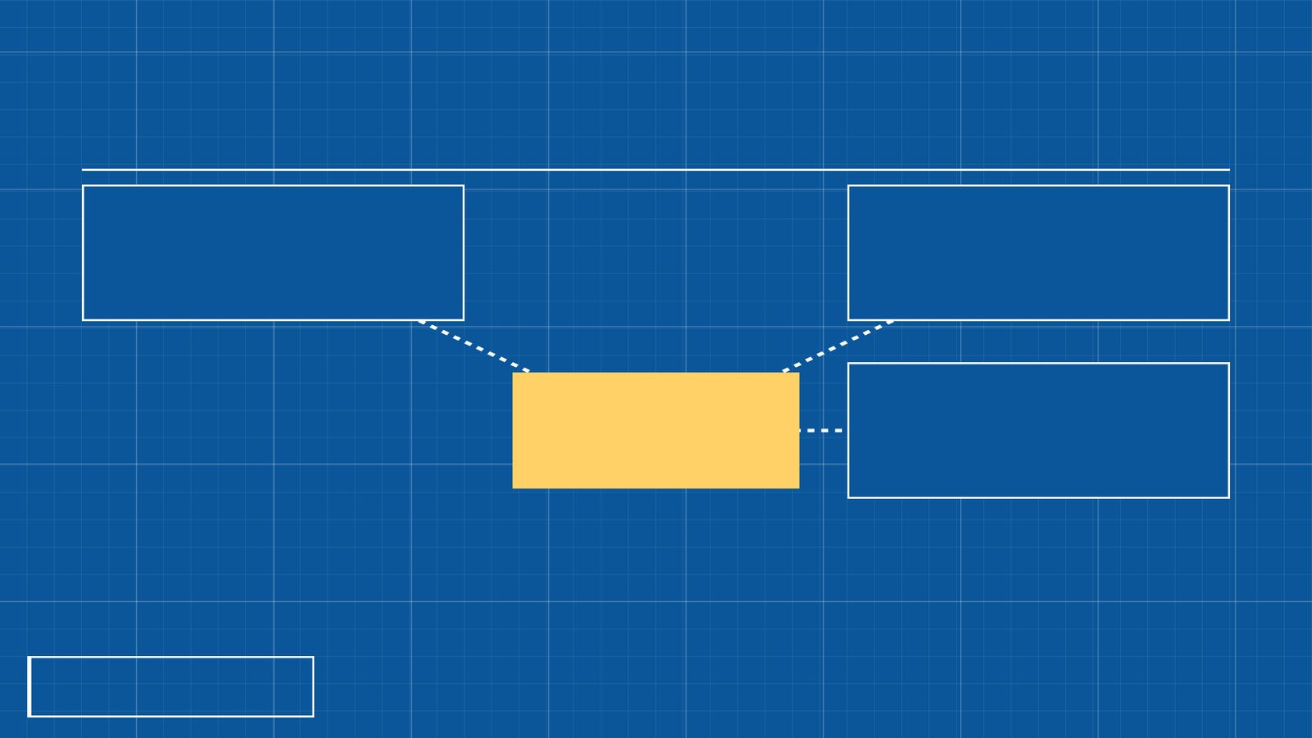
סיכום
מפת מושגים
גירוש הגר וישמעאל
לידת יצחק
לידת יצחק וגירוש הגר
ברית אבימלך
16

Slide 17
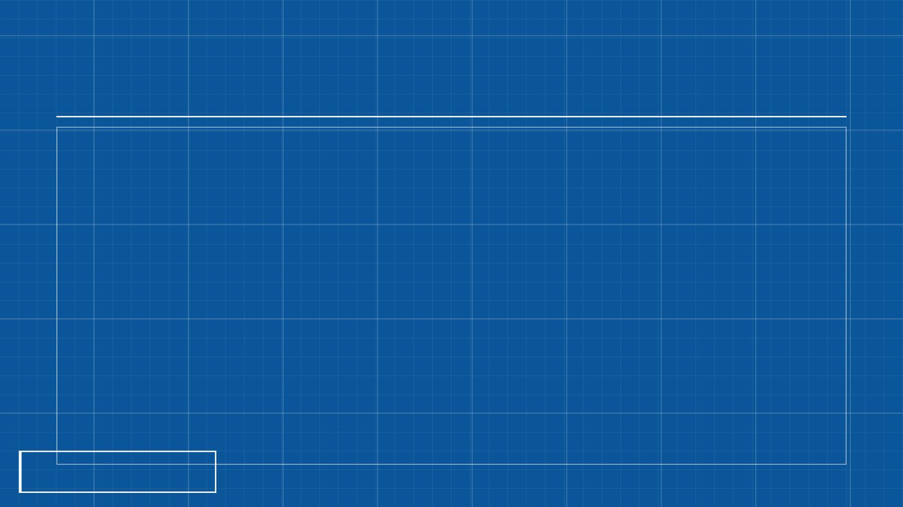
תרגול לקראת הבגרות
שאלה בסגנון בגרות
(חורף תשפ"ו (שאלון 1261))
קראו בראשית, פרק כ"א, פסוקים ח'-ל"ד
. א. קראו פסוקים ח'-י"ג
. (1) מהי דרישת שרה מאברהם, ומהו הנימוק לדרישתה? (4 נקודות)
(2) מה בדברי אלוהים לאברהם היה יכול לשכנע אותו לשמוע בקולה של שרה? הסבירו את דבריכם. (4 נקודות)
17

Slide 18
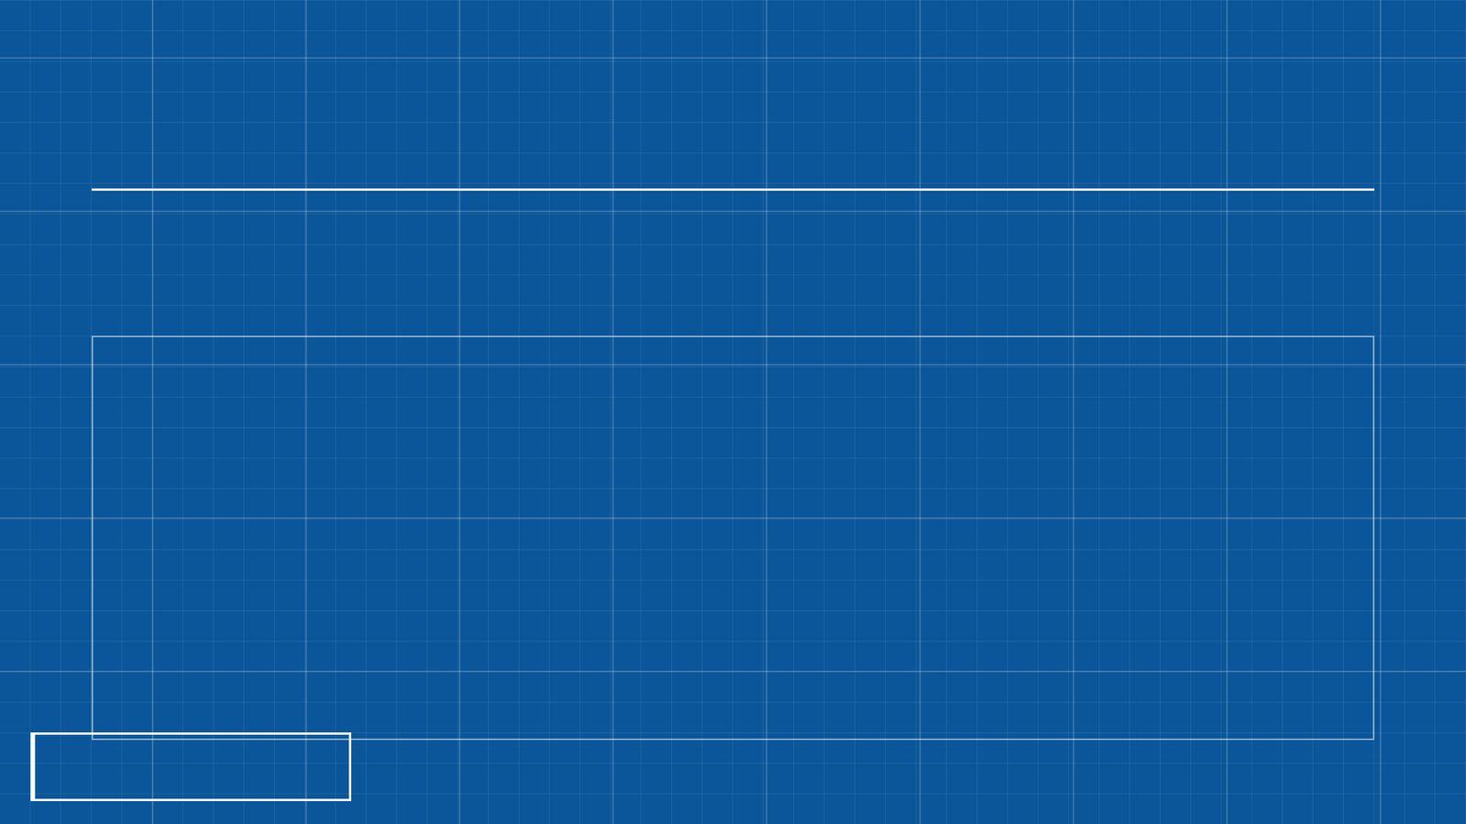
תשובות
תשובה לשאלה 1
קראו פסוקים א׳–ח׳ («לידת יצחק»). מה מתואר בקטע? הביאו ראיה מן הכתוב.
״וה׳ פקד את שרה כאשר אמר״ - ההבטחה מתממשת. יצחק נולד לאברהם בן מאה, ואברהם מל אותו בן שמונה ימים. השם יצחק מנציח את הולדתו בנס.
18

Slide 19
תשובות
תשובה לשאלה 2
קראו פסוקים ט׳–כ״א («גירוש הגר וישמעאל»). מה מתואר בקטע? הביאו ראיה מן הכתוב.
ביום גמילת יצחק שרה רואה את ישמעאל ״מצחק״ ודורשת לגרש את הגר ובנה: ״לא יירש בן האמה הזאת עם בני עם יצחק״. אברהם מצטער מאוד על אודות בנו.
19

Slide 20
תשובות
תשובה לשאלה 3
קראו פסוקים כ״ב–ל״ד («ברית אבימלך»). מה מתואר בקטע? הביאו ראיה מן הכתוב.
אבימלך ופיכול שר צבאו אומרים לאברהם ״אלוהים עמך בכל אשר אתה עושה״ ודורשים שבועה שלא ישקר להם. אברהם מסכים ותובע את באר המים שאנשי אבימלך גזלו.
20

Slide 21
תשובות
מחוון – שאלת הבגרות
שאלה 1 סעיף א' (1) דרישת שרה מאברהם: שיגרש את הגר ואת בנה ישמעאל. הנימוק לדרישתה: היא אינה רוצה שישמעאל יחלוק עם יצחק את ירושתו של אברהם
. (2) ה' אומר לאברהם לשמוע בקולה של שרה, כי יצחק יהיה יורשו של אברהם, בו יתגשמו ההבטחות שנתן ה' לאברהם, וכדי להוסיף ולהרגיעו, אף הבטיח לו שגם מישמעאל יצא עם גדול, כי גם הוא מזרעו של אברהם (כלומר, ה' ידאג גם לישמעאל).
21

